Slide 1
Smart Cars
Gruppe Müllteppich

Slide 2
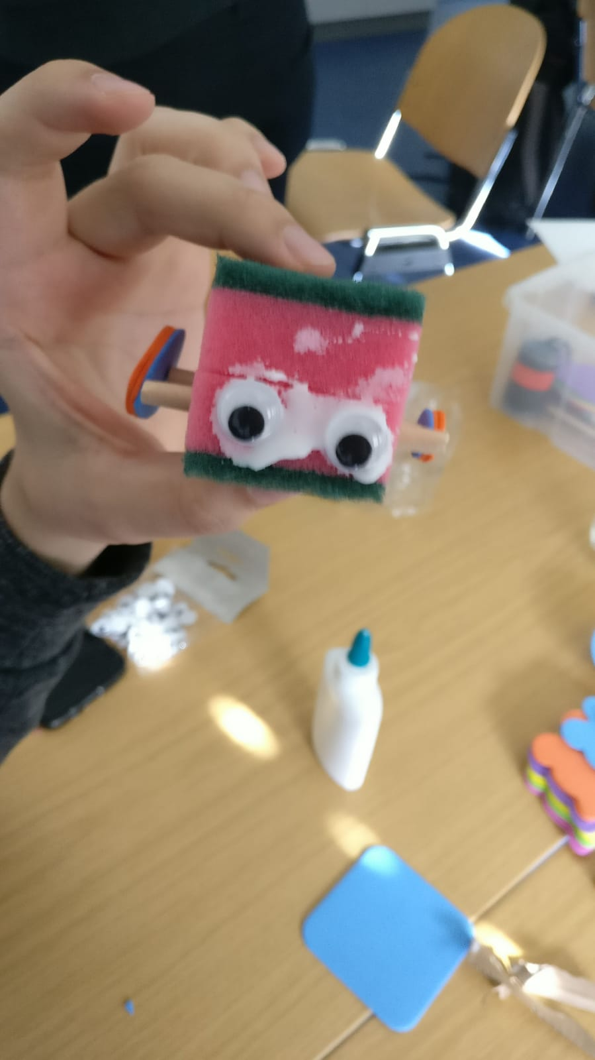
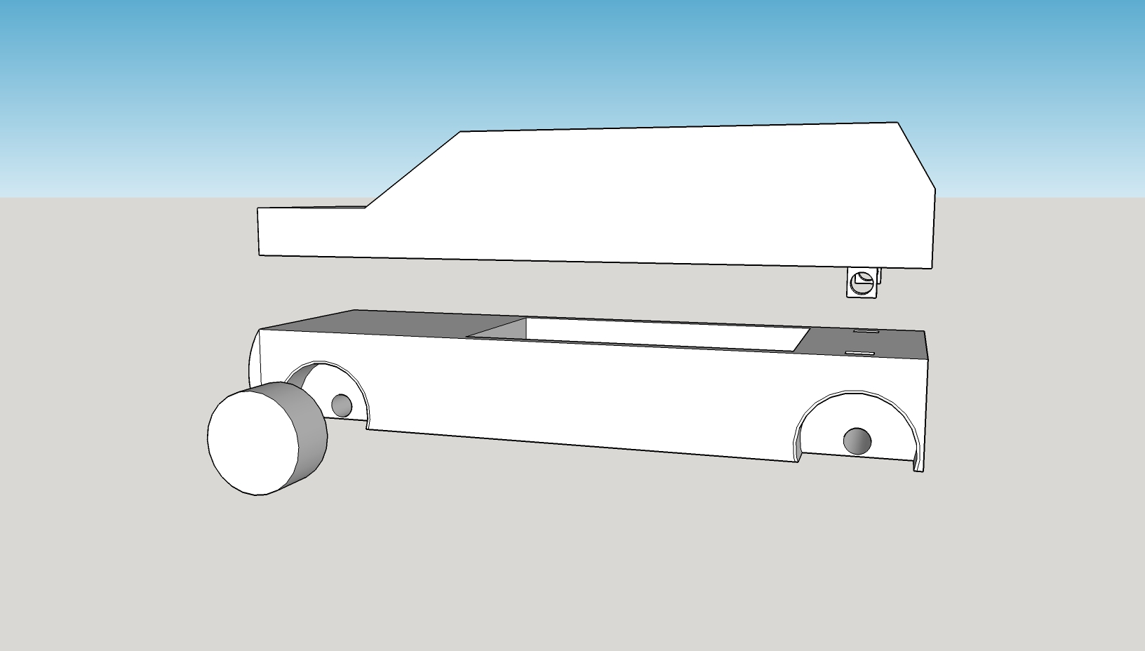
Fahrzeuge - Stand
Notes:
Nils

Slide 3
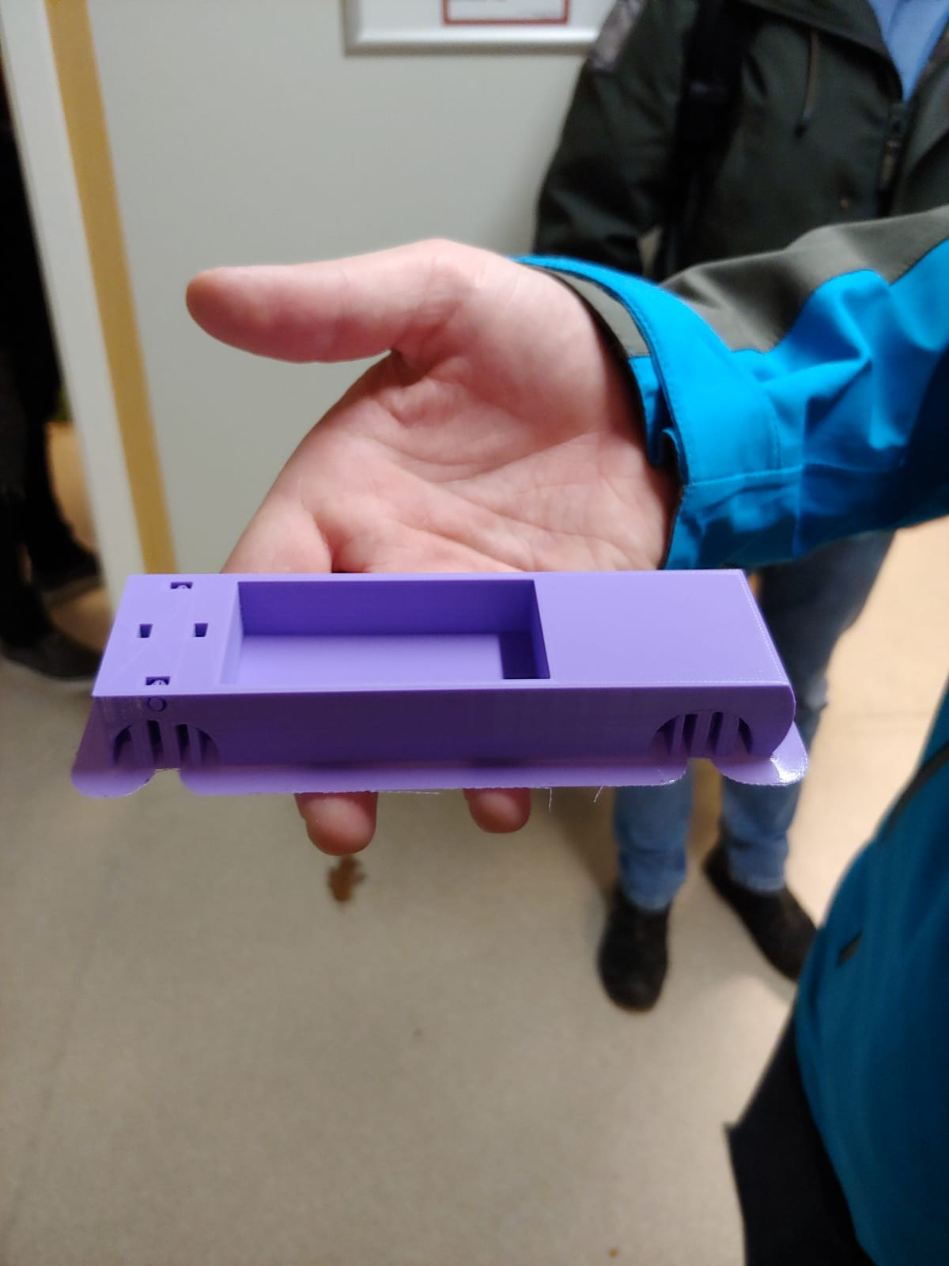
Fahrzeuge - Stand
Notes:
Nils

Slide 4
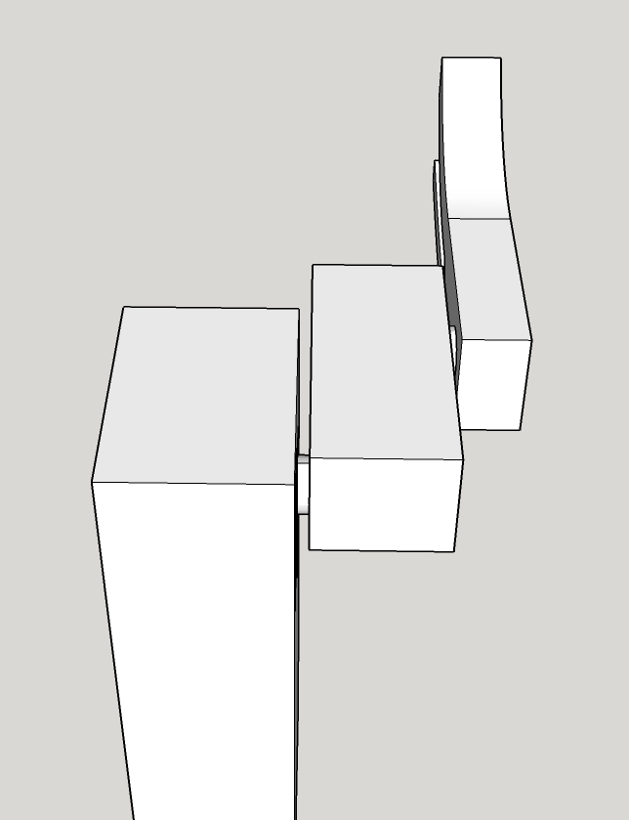
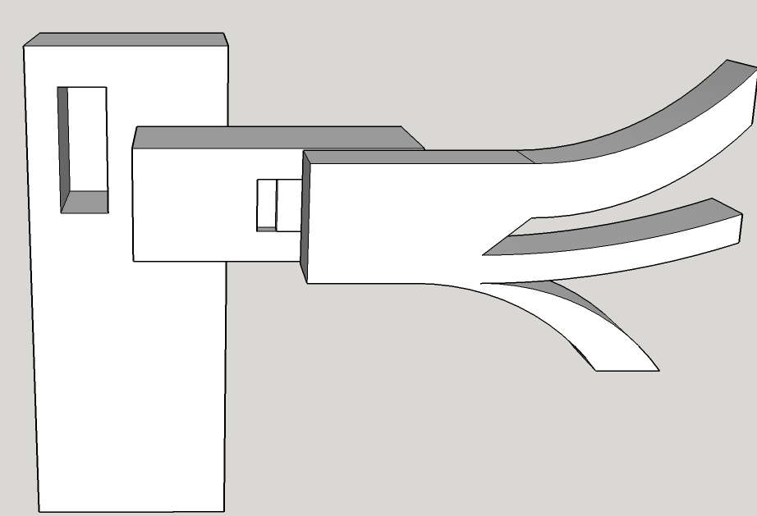
Baum - Stand
Notes:
Nils

Slide 5
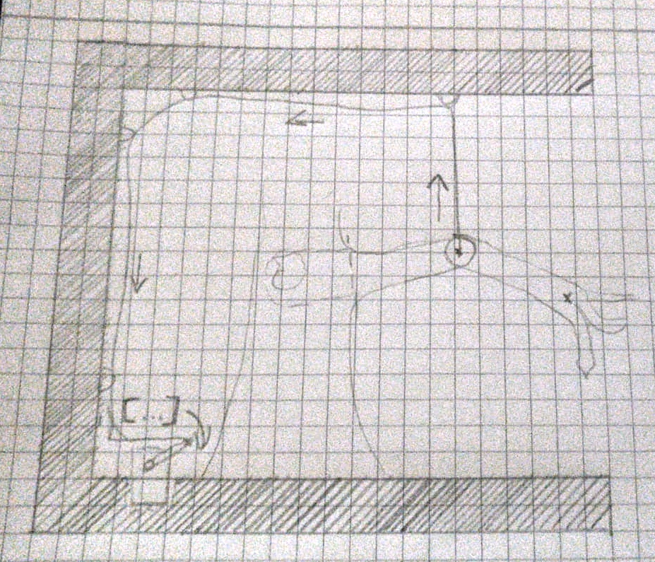
Baum - Stand
Notes:
Nils

Slide 6
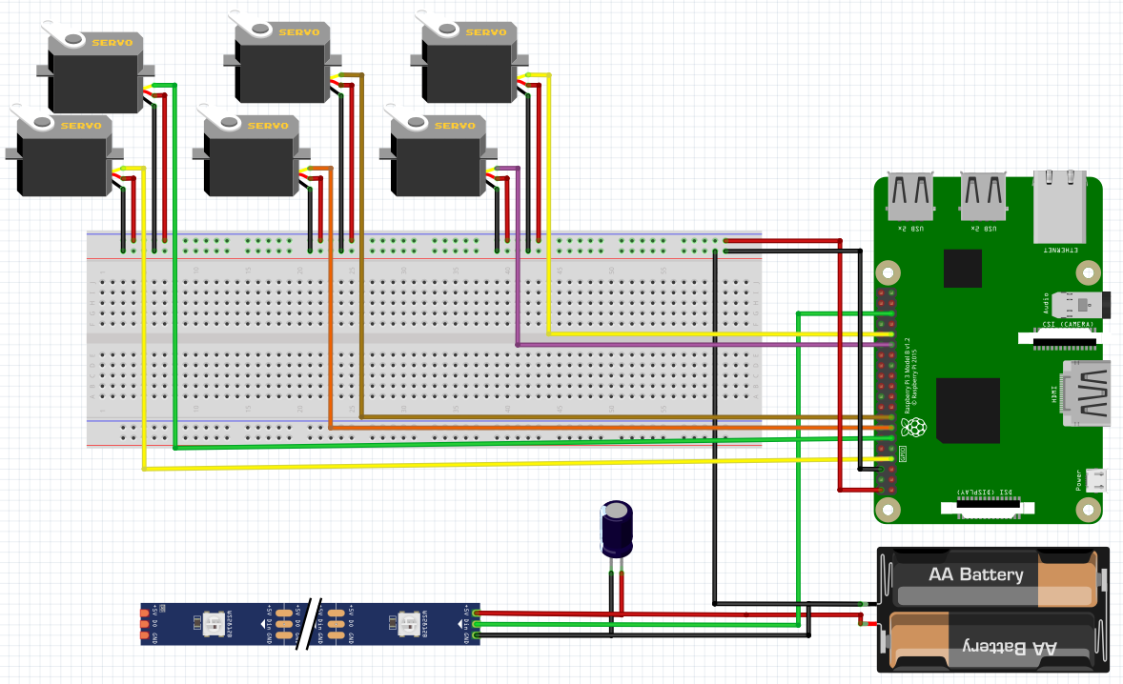
Schaltplan - Stand
Notes:
Simon

Slide 7
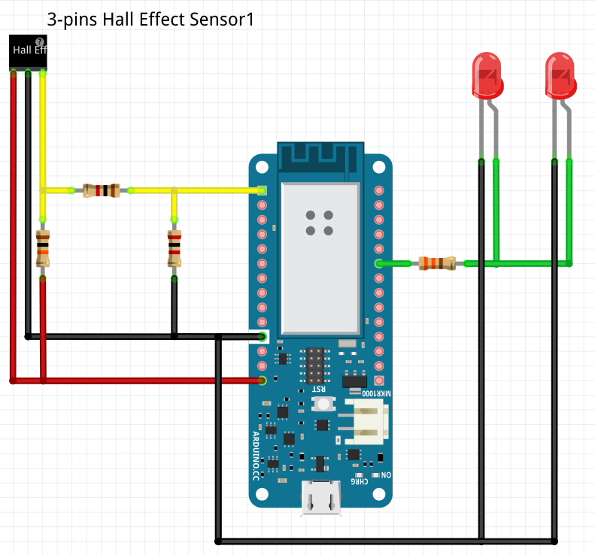
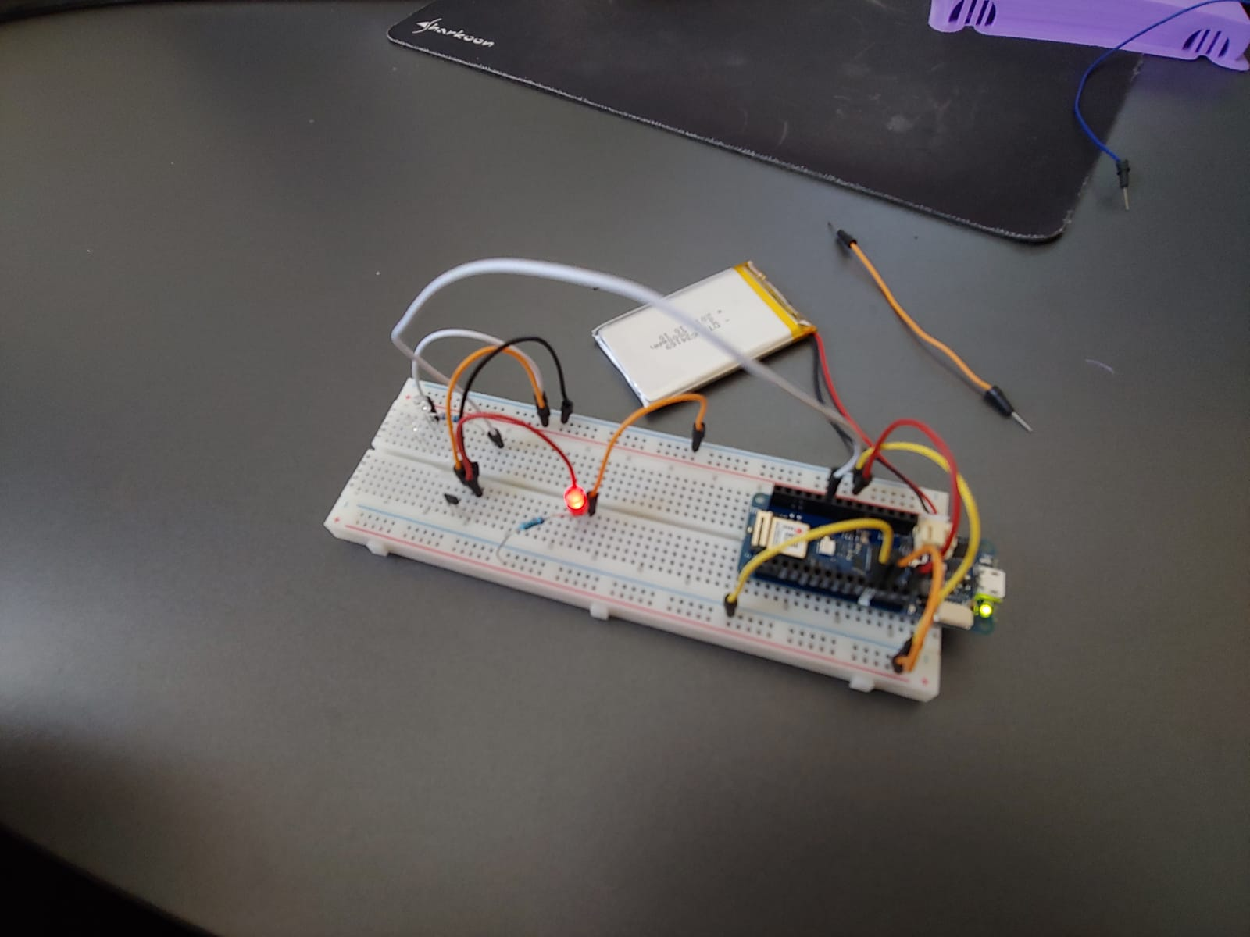
Schaltplan - Stand
Notes:
Simon

Slide 8
Next Steps
Auto anpassen
Baum Konzept 2.0
2. Auto
Kompletter Autodruck (2. Hälfte, Räder, Befestigungsbolzen, ..)
Arduino Optimierungen
Notes:
Simon

